Slide 1
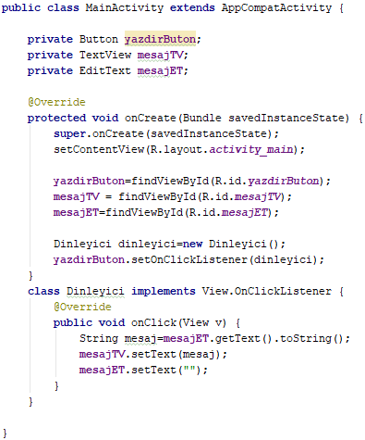
TIKLAMA DİNLEYİCİ(ONCLICKLISTENER)-3
OnClickListener Arayüzünü Uygulayan Anonim Sınıf Tanımlamak
OnClickListener arayüzünü uygulayan yaklaşımda üçüncü yöntem anonim sınıf tanımlamaktır. Bu yöntem OnClickListener
arayüzünü uyguladığımız (implement) ilk yöntemimizle benzerdir. Daha önce kullandığımız bu ilk yöntemi yaptığımız örnekle
hatırlayalım.
Bu örnekte OnClickListener arayüzünü uygulayan (onClick metoduna sahip olan)
dahili bir sınıf tanımlıyorduk.
Daha sonra bu sınıftan bir dinleyici nesnesini setOnlickListener metoduna parametre
olarak veriyorduk. Bu metot dinleyicimizi butona atıyordu.
Böyle bir dinleyici bir butona özel ise, bir başka deyişle bir kez kullanılacaksa
bu işlemleri doğrudan setOnlickListener metodunun parametre beklediği
parantezleri arasında yapabiliriz.

Slide 2
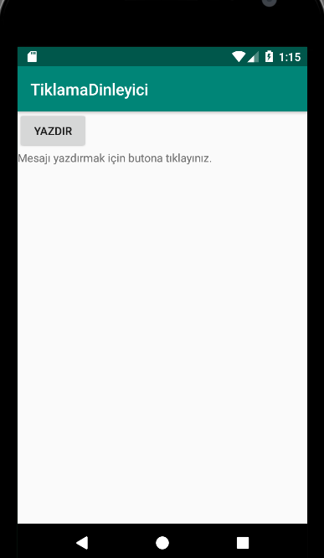
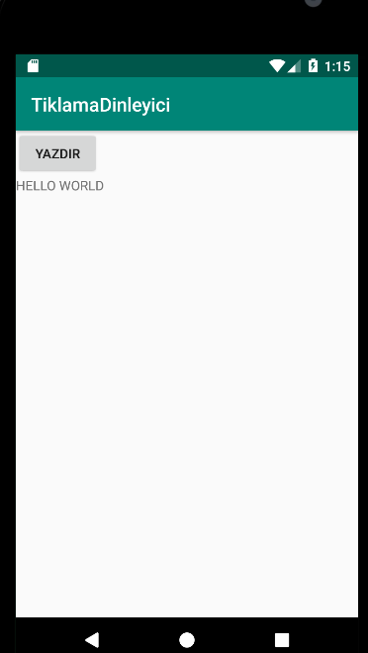
Örnek1a
butona tıklanınca

Slide 3
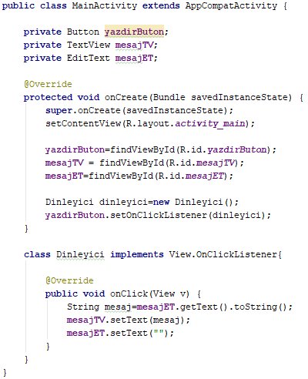
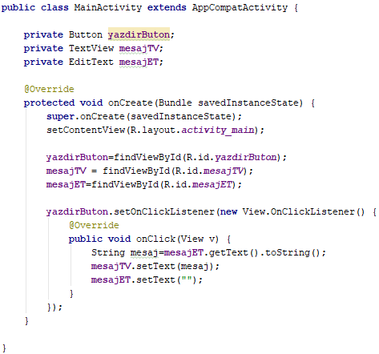
TIKLAMA DİNLEYİCİ(ONCLICKLISTENER)-3
OnClickListener Arayüzünü Uygulayan Anonim Sınıf Tanımlamak
OnClickListener arayüzünü uygulayan yaklaşımda üçüncü yöntem Anonim sınıf tanımlamaktır. Bu yöntem ilk yöntemimizle benzerdir. Aşağıda bu OnClickListener ilk yöntemi uygulayan önceki örneğe bakalım.
Örnek1
Özetle soldaki, onClickListener arayüzünü uygulayan dahili bir sınıf tanımlayıp, bu sınıftan bir nesne oluşturma işini, sağdaki gibi setOnlickListener metodunun parantezleri arasında yapacağız.
Bu sınıfa ayrıca bir isim vermediğimiz için bu tip sınıflara Anonim Sınıf (Anonymous Class) denir.
Böylelikle soldaki gibi ayrıca isim verdiğimiz
bir sınıf tanımlamamıza gerek kalmaz. Bu bir kez kullanacağımız bir dinleyici atamak için
kullanışlıdır. Soldaki ise birden fazla butonu
ortak bir dinleyici ile dinlemekte avantajlıdır.

Slide 4
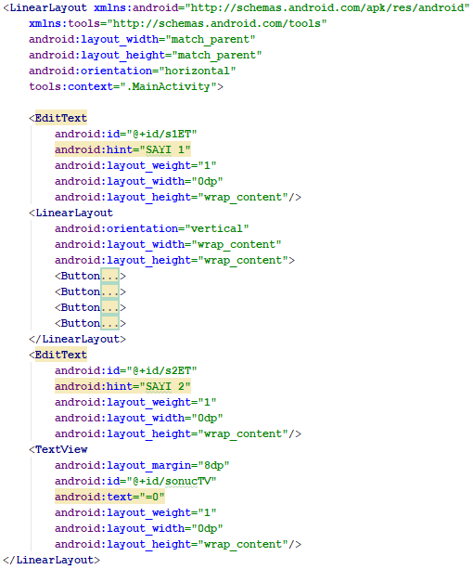
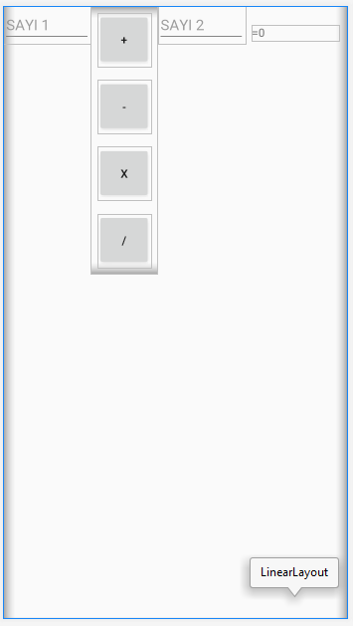
TIKLAMA DİNLEYİCİ(ONCLICKLISTENER)-3
OnClickListener Arayüzünü Uygulayan Anonim Sınıf Tanımlamak
Örnek2
Daha önce yaptığımız hesap makinesi örneğini bu sefer
OnClickListener kullanan üçüncü yöntemimizle yapalım.
Uygulama butonlardan birine tıklandığında
EditText’lerden iki sayıyı alıp, butonun temsil ettiği işlemi
yaparak sonucTV’ye yazdırıyordu.
s1ET
Horizontal
LinearLayout
toplaButon
cikarButon
carpButon
bolButon
s2ET
s1ET
Vertical
LinearLayout
s2ET
sonucTV
sonucTV
toplaButon
cikarButon
carpButon
bolButon

Slide 5
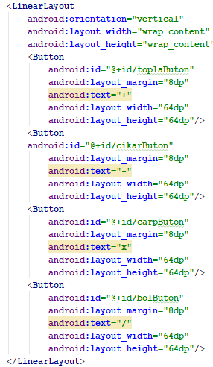
TIKLAMA DİNLEYİCİ(ONCLICKLISTENER)-3
OnClickListener Arayüzünü Uygulayan Anonim Sınıf Tanımlamak
Butonlara birer id veriyorduk.

Slide 6
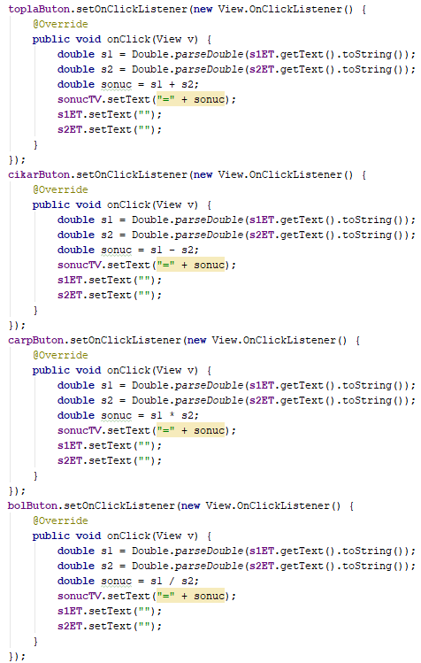
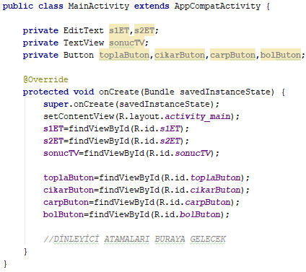
TIKLAMA DİNLEYİCİ(ONCLICKLISTENER)-3
OnClickListener Arayüzünü Uygulayan Anonim Sınıf Tanımlamak
Solda belirtilen yere sağda verilen; üçüncü yöntemimizi kullanarak her butona dinleyici atayan kodumuzu yazarız.
Bu örnekte üçüncü yöntem, butonları ortak bir dinleyici ile dinlediğimiz önceki yöntemden daha uzundur. Çünkü sonuc değişkenini belirleyen satır dışındaki 5 satırı her dinleyicide yineliyoruz.

Slide 7
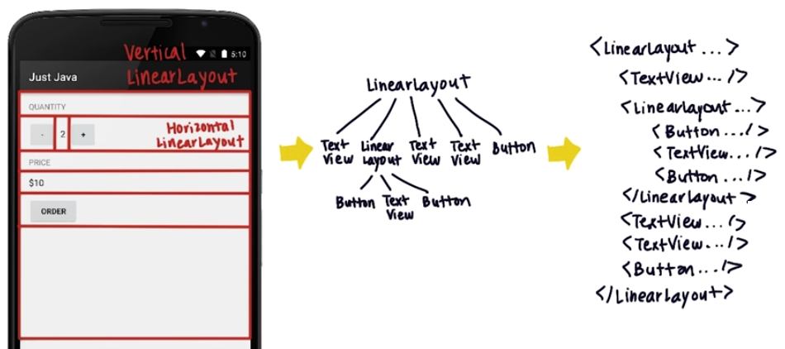
ÖRNEK
Aşağıdaki örnekte tasarımın genel yapısı verilmiştir. Burada en dış çerçeve dikey(vertical) bir LinearLayout’tur. İçteki
– butonu, sipariş adedini gösteren TextView ve + butonu ise bir yatay (vertical) LinearLayout içindedir.

Slide 8
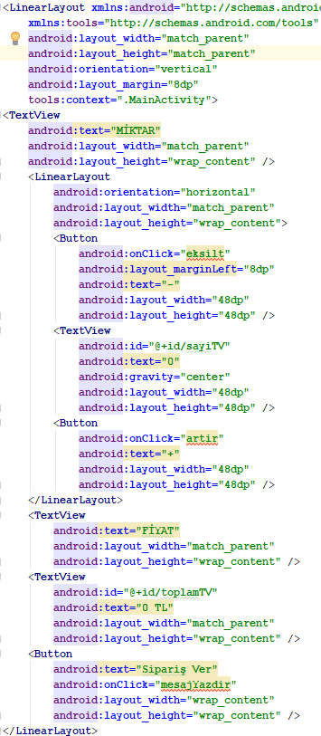
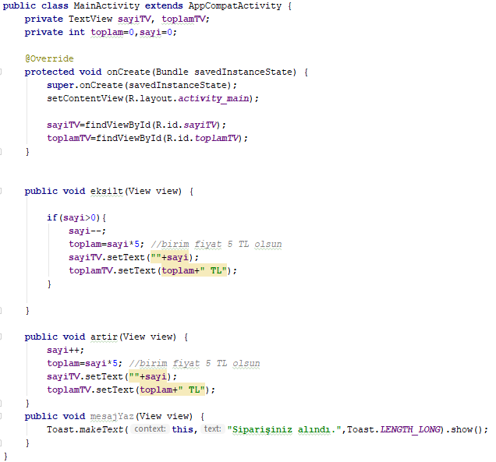
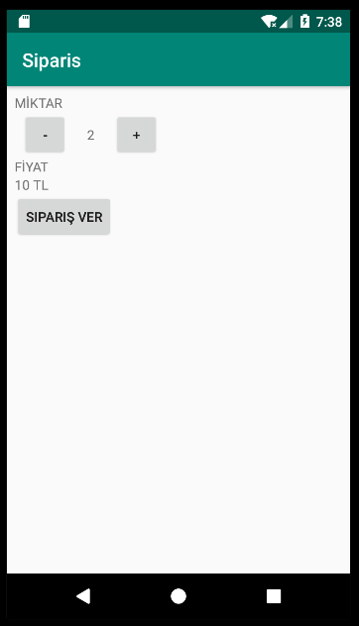
ÖRNEK
Aşağıda tıklama dinleme işlemi 4. yöntem ile (xml’de id vermeyip, onClick metodunun
ismini yazarak) yapılmıştır.

Slide 9
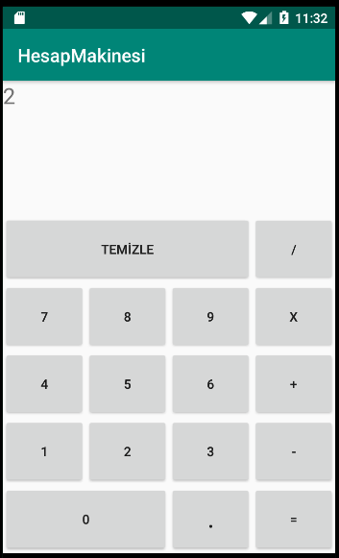
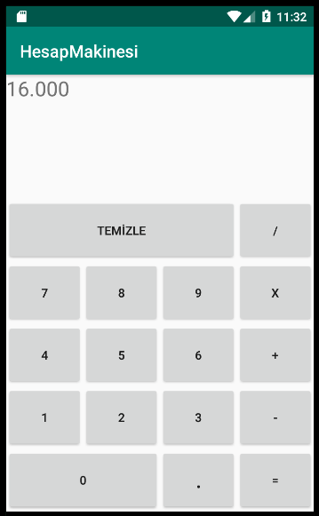
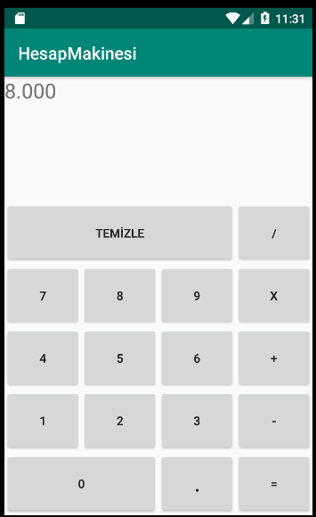
Uygulama
Bu örnekte önceki hesap makinesi örneğinden farklı olarak EditText ile sayı girişi yapmak yerine tuş paneli tasarlayacaksınız.
Kullanıcı rakam butonlarına tıklayarak 1.sayıyı girecektir.
Daha sonra bir işlem seçmektedir. İşlem seçilince TextView temizlenmelidir ve kullanıcı 2. sayıyı girebilmelidir.
Son olarak = butonuna tıklanınca sonuç TextView içine yazdırılmalıdır.
2
1
1
1
1
1

